Slide 1
Vaikuttava mainonta
S25 22.10.2024

Slide 2
Mainonnan keinoja
Mitä mainoksia olet nähnyt tänään?
Mikä mainos on jäänyt mieleesi?

Slide 3




Tuote, palvelu, brändi
Brändi = mielikuvat ja ajatukset, joita yhdistämme tiettyyn yritykseen, merkkiin, tuotteeseen jne.
Brändimainonnalla pyritään vaikuttamaan kuluttajien mielikuviin yrityksestä ja brändistä.
* Tarkkana termien kanssa: mainonta on osa markkinointia.

Slide 4
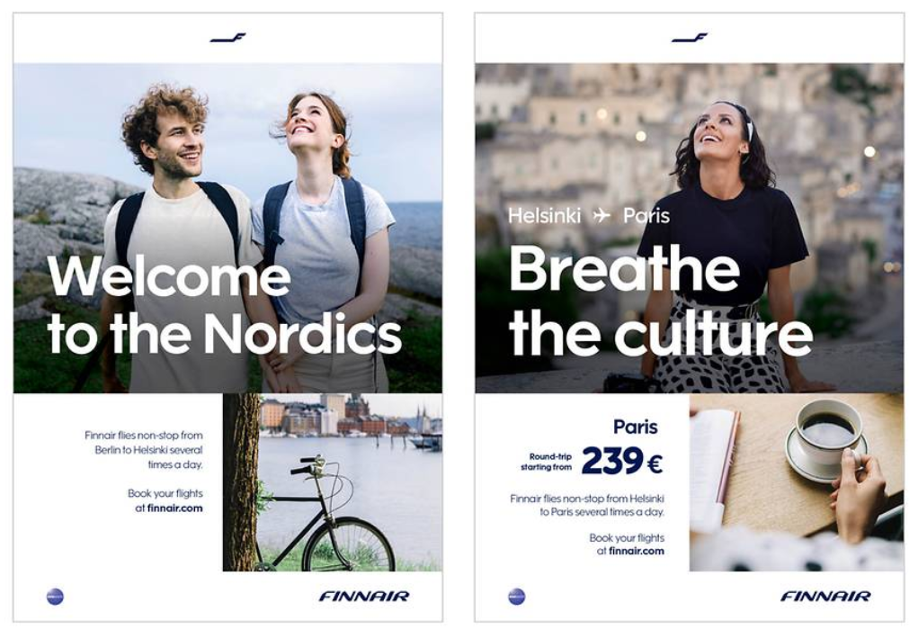
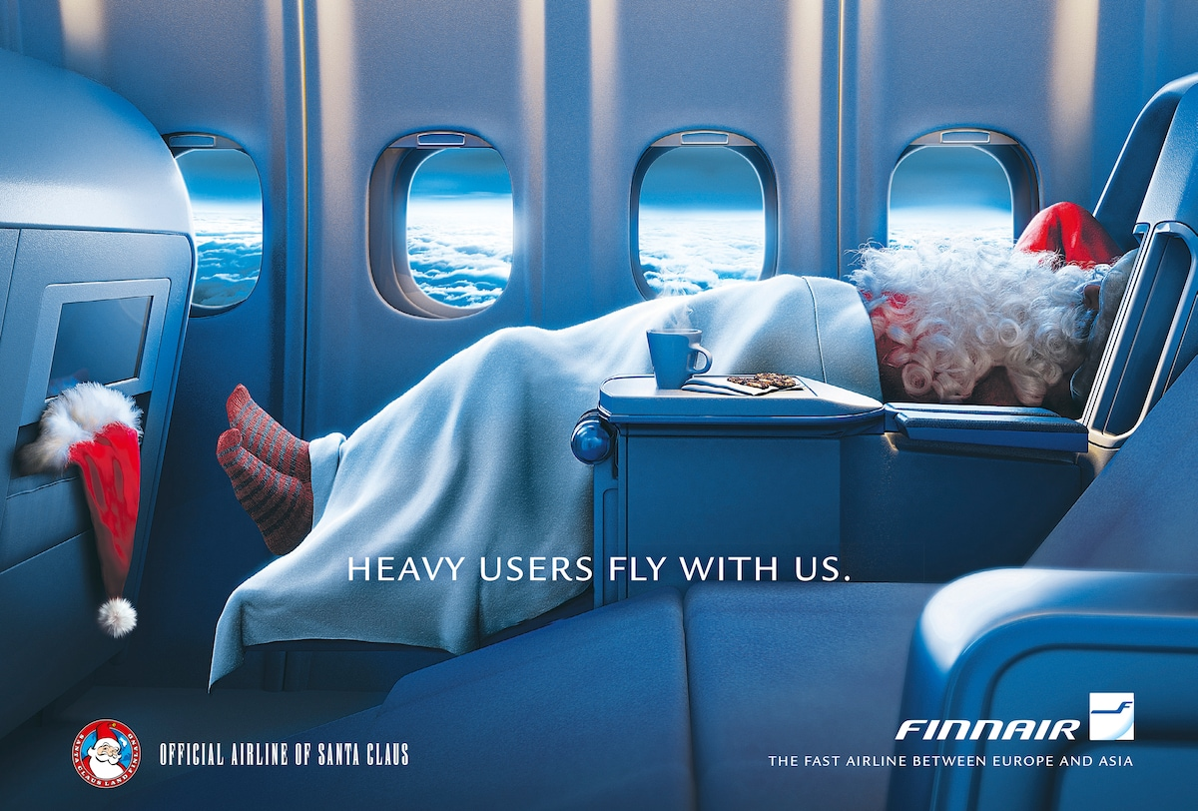
Finnair
Bringing us together since 1923

Slide 5

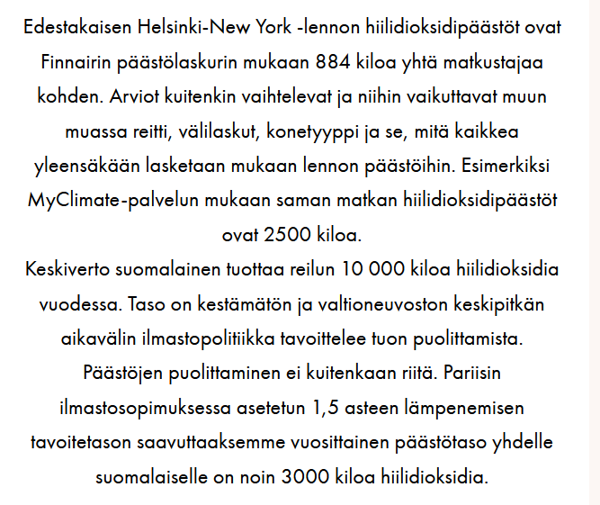
Vastamainonta on brändikritiikkiä (https://voima.fi/hairikot/artikkeli/hatalasku-paastoille/)

Slide 6

Mainonnan keinoja
Mainonnan tarkoitus on myydä
tuotetta
palvelua
brändiä
ajatusta tai aatetta
Tavoite on taloudellinen, kun myydään tuotetta tai brändiä. Muussa tapauksessa tavoite voi olla esimerkiksi ideologinen.

Slide 7


Mainonnan keinoja (Äly 4.6)
Keneen mainos pyrkii vaikuttamaan?
Mikä on mainoksen tavoite?

Slide 8
Mainonnan keinoja
Teksti
Erilaiset väitteet ja lupaukset (Mitä tahansa ei voi luvata: klik!)
Mieleenpainuva mainoslause eli slogan (Syökää kanaa! Elämä on.)
Kielellä leikkiminen, riimit ja (alku- ja loppu-) soinnut
Suorat käskyt ja kehotukset
Kuva
Kiinnittää huomion
"Kuva kertoo enemmän kuin tuhat sanaa"
Liikkuvan kuvan mahdollisuudet kertoa tarinaa
Ääni
Mainosjingle (Saarioinen, McDonald's)
Musiikki vaikuttaa ja luo tunnelmaa
→ pyritään luomaan kuluttajalle mielikuva paremmasta elämästä, jonka voi saavuttaa mainostettavalla tuotteella

Slide 9
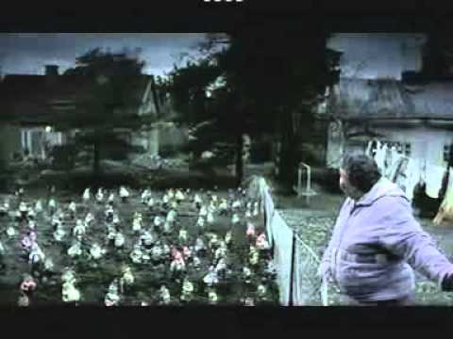
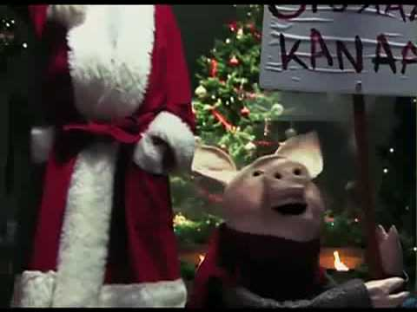
Tehokas mainoslause jää elämään

Slide 10
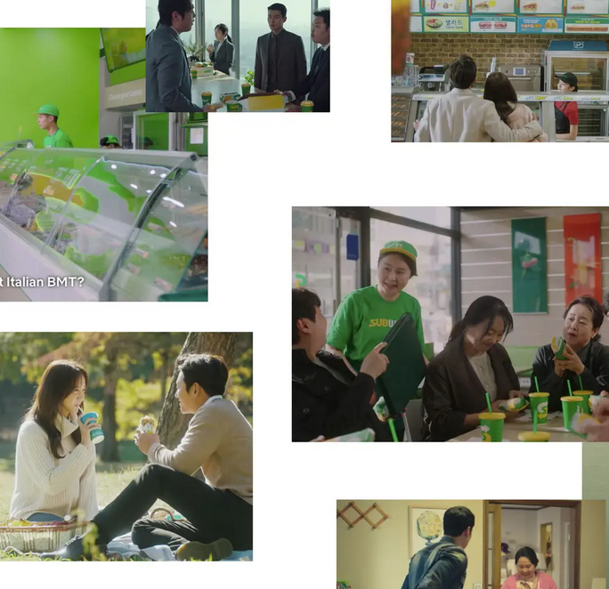
Mainonnan tunnistettavuus ja eettiset kysymykset
Tuotesijoittelu ja piilomainonta
Somemainonta, viraalimainonta ja advertoriaalit
Eettinen toiminta ja yhteiskuntavastuu
Mainonnan oltava eettistä ja asiallista.
Yhteiskunnallisia aiheita ja ongelmia ei voi vähätellä mainonnassa.
Mainonnan eettinen neuvosto: Hyvää markkinointitapaa koskevat periaatteet (klik)
Kilpailu- ja kuluttajavirasto: Mainonnan tunnistettavuus (klik)

Slide 11
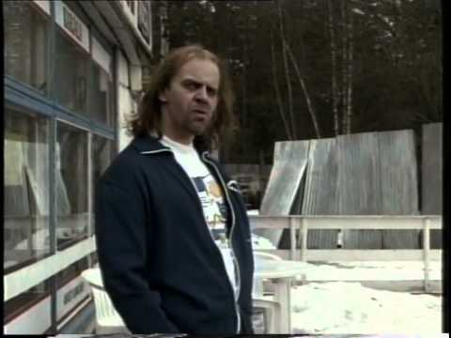
Valio Tarkastele mainosta. Millaisilla keinoilla kuluttajaan pyritään vaikuttamaan? (teksti, kuva, ääni)

Slide 12

Äly 4.6, teht. 2

